Slide 1
Détection d’anomalies
Haytham Elghazel
Pôle Data Science, Equipe DM2L

Slide 2
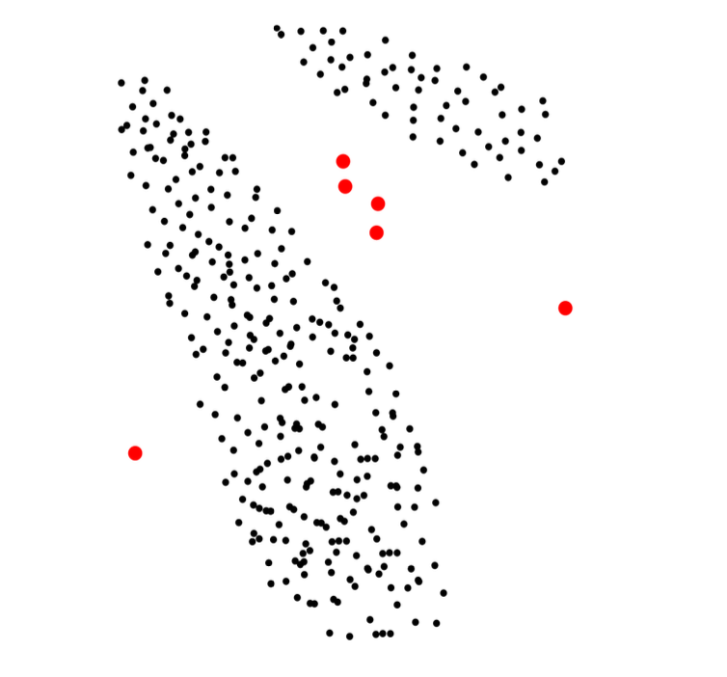
Détection d’anomalies
Identifier les instances ayant un comportement non conforme
Applications : Network intrusions, fraude de carte de crédit, surveillance, assurance

Slide 3
Détection d’anomalies
Supprimer ou modifier les observations atypiques à un modèle sans justification serait totalement contraire à l’éthique.
L’objectif est avant tout de les identifier car ce sont celles, les plus susceptibles d’être la conséquence d’une erreur (à confirmer) de mesure, de libellé, ou encore une anomalie, défaillance ou tentative de fraude, d’intrusion, selon le contexte.
Notes:
Généralement, une méthode d’apprentissage Supervisé est utilisé pour construire un classiffieur, à partir d’une base d’exemples labélisés, pour prédire le label d’un nouvel individus.
Mais à cause du cout élevé de la tâche de labélisation, on se trouve généralement avec très peu de photos labélisées.
Si on construit un classiffieur sur le peu de données labélisées, il fera du sur apprentissage car une condition nécessaire pour le succès des méthodes supervisé est la
présence d’un nombre suffisant d’exemples labélisées.
Par ailleurs, comme les photos non labélisées existent en grandes masses, l’idée de l’apprentissage semi supervisé est de combiner les photos labélisées avec celles non labélisées afin de construire un classifieur qui sera plus précis que celui construit sur les données labélisées uniquement.
Ainsi, en premier lieu un premier modèle sera construit à partir des données labélisées et sera raffiné par la suite grâce aux photos non labélisées.

Slide 4
Plusieurs approches
Approches supervisées
Des labels à la fois pour les instances normales et anomalies
Les anomalies appartiennent à la classe rare
Données déséquilibrées
Approches non supervisées
Pas de labels fournis
Base d’apprentissage = données normales + anomalies
Les anomalies sont très rares

Slide 5
Approches non supervisées
Approches basées sur le voisinage
L’anomalie ou l’isolement d’une observation est apprécié par la proximité des points de son voisinage
Isolation forest

Slide 6
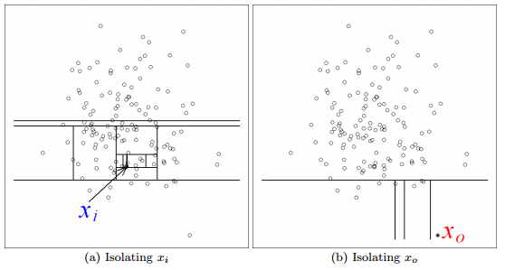
Isolation Forest
Principe : Les anomalies sont rares et différentes. Elles sont donc susceptibles au mécanisme d’isolation
Notes:
Généralement, une méthode d’apprentissage Supervisé est utilisé pour construire un classiffieur, à partir d’une base d’exemples labélisés, pour prédire le label d’un nouvel individus.
Mais à cause du cout élevé de la tâche de labélisation, on se trouve généralement avec très peu de photos labélisées.
Si on construit un classiffieur sur le peu de données labélisées, il fera du sur apprentissage car une condition nécessaire pour le succès des méthodes supervisé est la
présence d’un nombre suffisant d’exemples labélisées.
Par ailleurs, comme les photos non labélisées existent en grandes masses, l’idée de l’apprentissage semi supervisé est de combiner les photos labélisées avec celles non labélisées afin de construire un classifieur qui sera plus précis que celui construit sur les données labélisées uniquement.
Ainsi, en premier lieu un premier modèle sera construit à partir des données labélisées et sera raffiné par la suite grâce aux photos non labélisées.

Slide 7
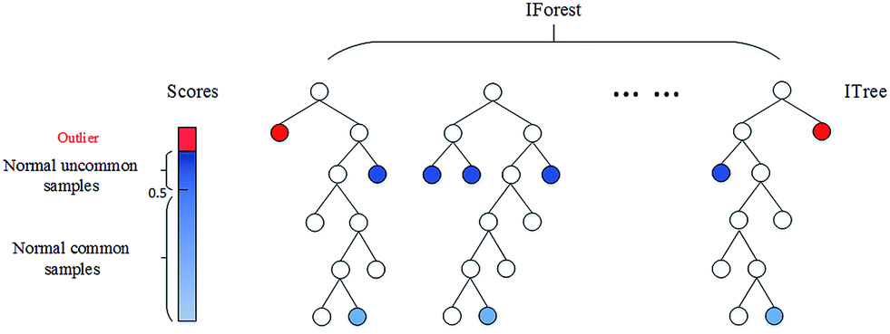
Isolation Forest
Principe : Les anomalies sont rares et différentes. Elles sont donc susceptibles au mécanisme d’isolation
Notes:
Généralement, une méthode d’apprentissage Supervisé est utilisé pour construire un classiffieur, à partir d’une base d’exemples labélisés, pour prédire le label d’un nouvel individus.
Mais à cause du cout élevé de la tâche de labélisation, on se trouve généralement avec très peu de photos labélisées.
Si on construit un classiffieur sur le peu de données labélisées, il fera du sur apprentissage car une condition nécessaire pour le succès des méthodes supervisé est la
présence d’un nombre suffisant d’exemples labélisées.
Par ailleurs, comme les photos non labélisées existent en grandes masses, l’idée de l’apprentissage semi supervisé est de combiner les photos labélisées avec celles non labélisées afin de construire un classifieur qui sera plus précis que celui construit sur les données labélisées uniquement.
Ainsi, en premier lieu un premier modèle sera construit à partir des données labélisées et sera raffiné par la suite grâce aux photos non labélisées.

Slide 8
Isolation Forest
Le principe repose sur la construction d’un ensemble d’arbres complètement aléatoires : isolation tree.
Chaque arbre est construit sur un échantillon aléatoire des instances
Division opérée dans chaque nœud via un tirage aléatoire d’une variable et
un seuil aléatoire pour une variable quantitative
une répartition aléatoire des modalités en deux groupes pour une variable qualitative
La construction de l’arbre jusqu’à l’obtention d’une observation par feuille.
Le score de l’isolement ou de l’anomalie d’une observation est obtenue par la longueur du chemin atteignant cette observation. Plus celui-ci est court, plus l’observation est considérée isolée ou atypique.
Notes:
Généralement, une méthode d’apprentissage Supervisé est utilisé pour construire un classiffieur, à partir d’une base d’exemples labélisés, pour prédire le label d’un nouvel individus.
Mais à cause du cout élevé de la tâche de labélisation, on se trouve généralement avec très peu de photos labélisées.
Si on construit un classiffieur sur le peu de données labélisées, il fera du sur apprentissage car une condition nécessaire pour le succès des méthodes supervisé est la
présence d’un nombre suffisant d’exemples labélisées.
Par ailleurs, comme les photos non labélisées existent en grandes masses, l’idée de l’apprentissage semi supervisé est de combiner les photos labélisées avec celles non labélisées afin de construire un classifieur qui sera plus précis que celui construit sur les données labélisées uniquement.
Ainsi, en premier lieu un premier modèle sera construit à partir des données labélisées et sera raffiné par la suite grâce aux photos non labélisées.

Slide 9
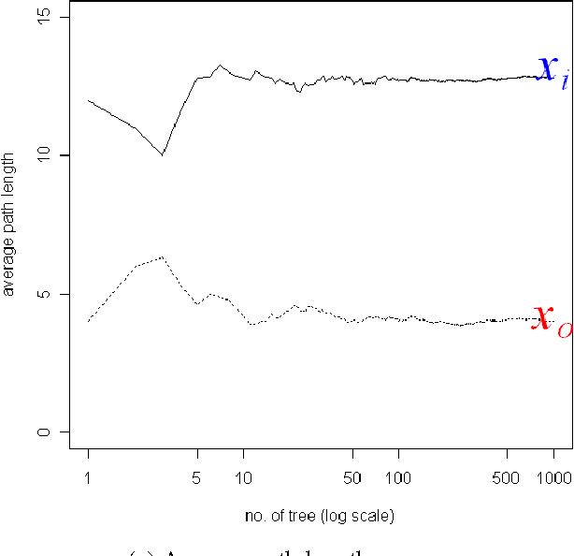
Isolation Forest
Convergence rapide
Notes:
Généralement, une méthode d’apprentissage Supervisé est utilisé pour construire un classiffieur, à partir d’une base d’exemples labélisés, pour prédire le label d’un nouvel individus.
Mais à cause du cout élevé de la tâche de labélisation, on se trouve généralement avec très peu de photos labélisées.
Si on construit un classiffieur sur le peu de données labélisées, il fera du sur apprentissage car une condition nécessaire pour le succès des méthodes supervisé est la
présence d’un nombre suffisant d’exemples labélisées.
Par ailleurs, comme les photos non labélisées existent en grandes masses, l’idée de l’apprentissage semi supervisé est de combiner les photos labélisées avec celles non labélisées afin de construire un classifieur qui sera plus précis que celui construit sur les données labélisées uniquement.
Ainsi, en premier lieu un premier modèle sera construit à partir des données labélisées et sera raffiné par la suite grâce aux photos non labélisées.

